Slide 1
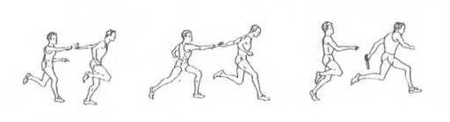
TECHNIKA PRZEKAZYWANIA PAŁECZKI
Kryteria sukcesu:
A. Znasz sposoby przekazania pałeczki sztafetowej
B. Umiesz prawidłowo przekazać pałeczkę.
C. Potrafisz wymienić sporty w których startują sztafety.

Slide 2
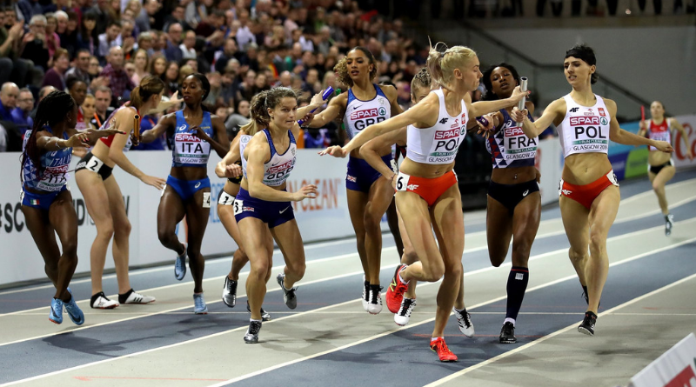
Sztafeta – rodzaj zespołowej konkurencji sportowej, odbywająca się na trasie podzielonej na odcinki. Następny zawodnik może wystartować dopiero po ukończeniu odcinka przez poprzedniego, gdy otrzyma od poprzednika pałeczkę w wyznaczonej strefie zmian. O kolejności decyduje pozycja na mecie ostatniego zawodnika.

Slide 3
Sztafety organizowane są w następujących dyscyplinach sportowych:
1. lekkoatletyce:
sztafeta 4 × 100 m
sztafeta 4 × 400 m
2. pływaniu
3. pięcioboju nowoczesnym
4. biegu na orientację
5. narciarstwie
6. biatlonie
7. łyżwiarstwie szybkim na torze krótkim (short track)

Slide 4
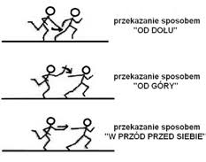
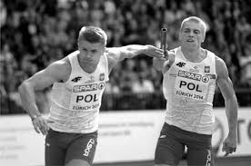
PRZEKAZYWANIE PAŁECZKI

Slide 5
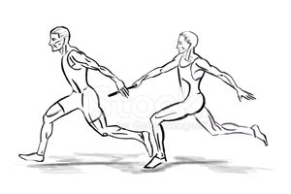
TECHNIKA OD DOŁU
wyciągnięta do tyłu ręka odbierającego jest wyraźnie ugięta w stawie łokciowym,
dłoń ułożona stroną grzbietową ku górze,
kciuk i palec wskazujący szeroko rozwarte,
podający wkłada pałeczkę ruchem od dołu ku górze tak, aby odbierający mógł chwycić ją jak najbliżej dłoni podającego

Slide 6
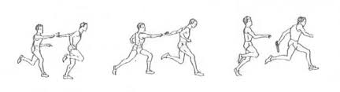
TECHNIKA OD GÓRY
wyciągnięta do tyłu ku górze (na wysokość barku)
ręka odbierającego pałeczkę sztafetową jest prosta w stawie łokciowym,
dłoń jest przedłużeniem ramienia i jest skierowana stroną grzbietową ku dołowi, znajduje się na wysokości barku,
palce rozluźnione i złączone, tworzą z kciukiem kąt prosty,
podający oddaje pałeczkę ruchem od góry do dołu

Slide 7
USTALANIE KOLEJNOŚCI ZAWODNIKÓW W SZTAFECIE 4X100 m
Zawodnik rozpoczynający sztafetę powinien:
dysponować dobrym startem niskim i umiejętnością
biegania po wirażu
mieć zdolność przebiegnięcia 110m z maksymalną prędkością
Potrafić dobrze przekazać pałeczkę z prawej do lewej ręki.
Drugi zawodnik w sztafecie powinien:
reagować precyzyjnie w momencie gdy partner nabiegnie na znak kontrolny
potrafić kontrolować swoje przyspieszenie w strefie zmian
mieć zdolność przebiegnięcia 130m z maksymalną prędkością
potrafić dobrze przekazać i odebrać pałeczkę lewą ręką.

Slide 8
Trzeci zawodnik powinien:
- reagować precyzyjnie w momencie gdy partner nabiegnie na znak kontrolny
potrafić kontrolować swoje przyspieszenie w strefie zmian
mieć zdolność przebiegnięcia 130m z maksymalną prędkością
dysponować umiejętnością biegania po wirażu
potrafić dobrze przekazać i odebrać pałeczkę prawą ręką.
Ostatni zawodnik sztafety powinien:
reagować precyzyjnie w momencie gdy partner nabiegnie na znak kontrolny
potrafić kontrolować swoje przyspieszenie w strefie zmian
mieć zdolność przebiegnięcia 120m z maksymalną prędkością
potrafić dobrze odebrać pałeczkę do lewej ręki
potrafić utrzymać maksymalną prędkość w warunkach
silnego stresu związanego z zawodami i odpowiedzialnością za sztafetę.

Slide 9
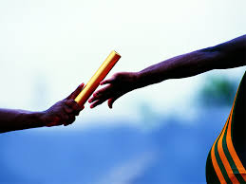
1. Oglądaj film nr 1 –”Biegi sztafetowe „ i zwróć uwagę na technikę przekazania pałeczki sztafetowej: https://www.youtube.com/watch?v=Cu3BfL9UTNk
2. Oglądaj film nr 2 i zobacz sukces polskiej sztafety na Halowych Mistrzostwach Świata: https://www.youtube.com/watch?v=lmhz2ZFSrz8
3. Zachęcam was do zaplanowania dziś dowolnej aktywności fizycznej na świeżym powietrzu. Może to być marsz, bieg lub jazda rowerem. Jeśli chcesz rozwijać swoją wytrzymałość aktywność powinna potrwać około 30 min. Spróbuj zaktywizować członków własnej rodziny do udziału we wspólnym ruchu .

